Slide 1
챗지피티의 올바른 사용법
발표와 토론 (목 3교시) 2조(일석 2조)
담당 교수: 한정희 교수님
발표일: 6월 5일

Slide 2


Slide 3


Slide 4


Slide 5
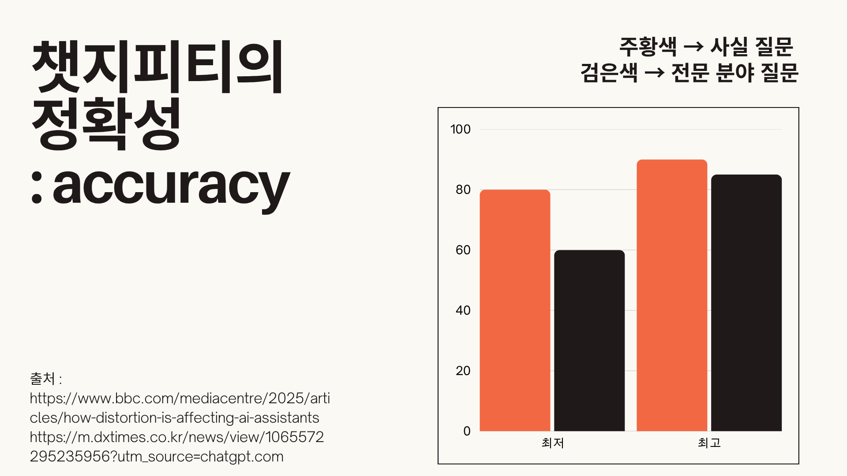

Slide 6
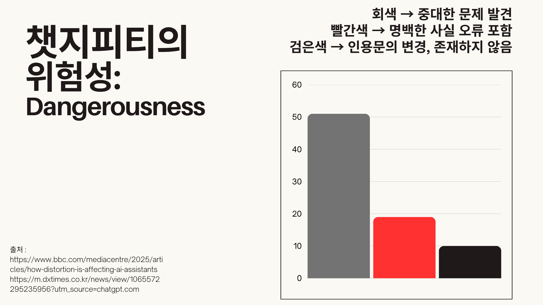

Slide 7
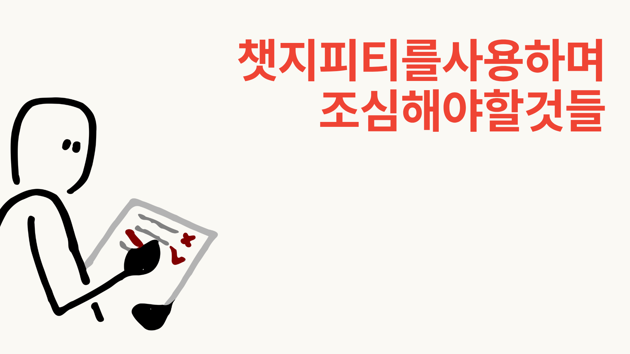

Slide 8
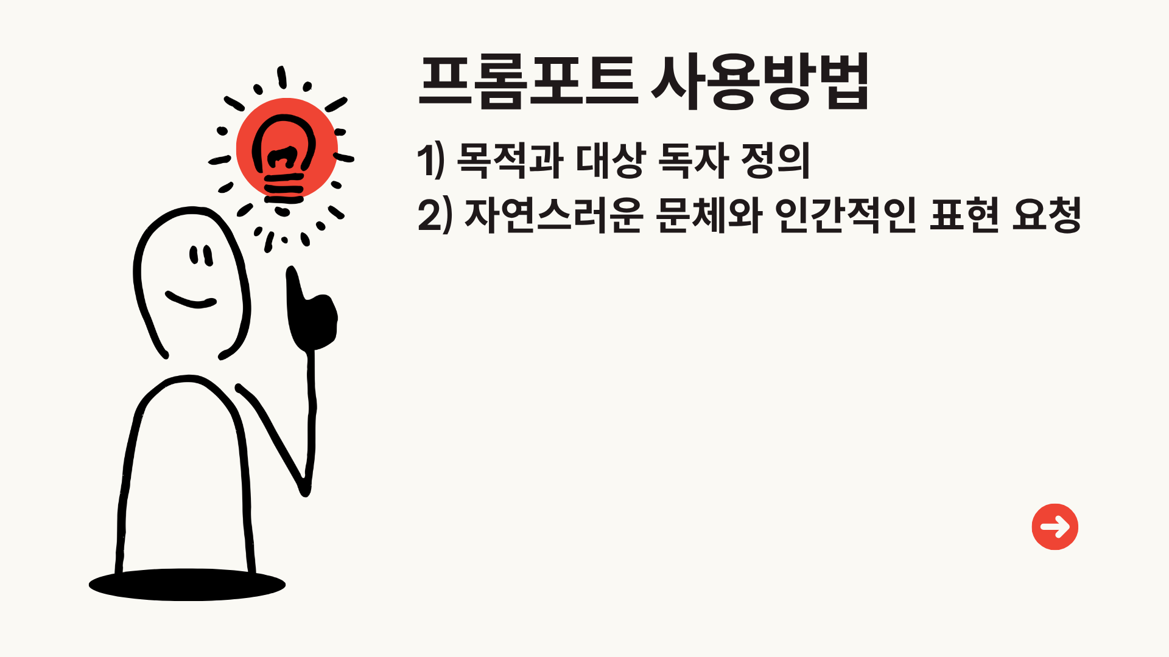

Slide 9
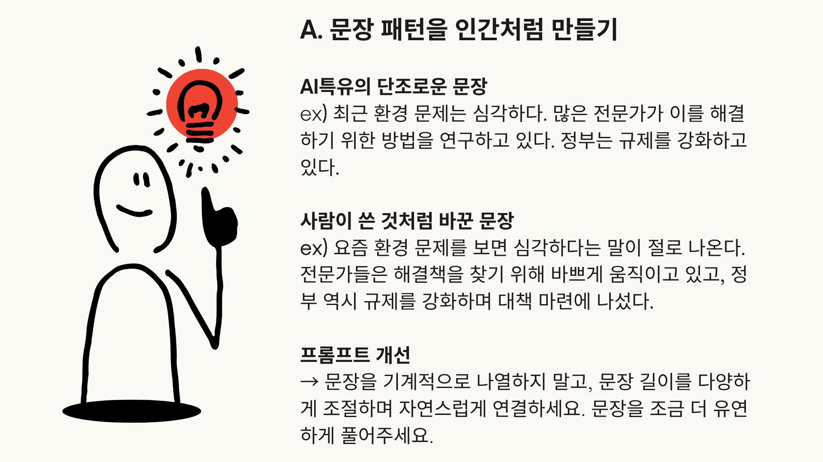

Slide 11
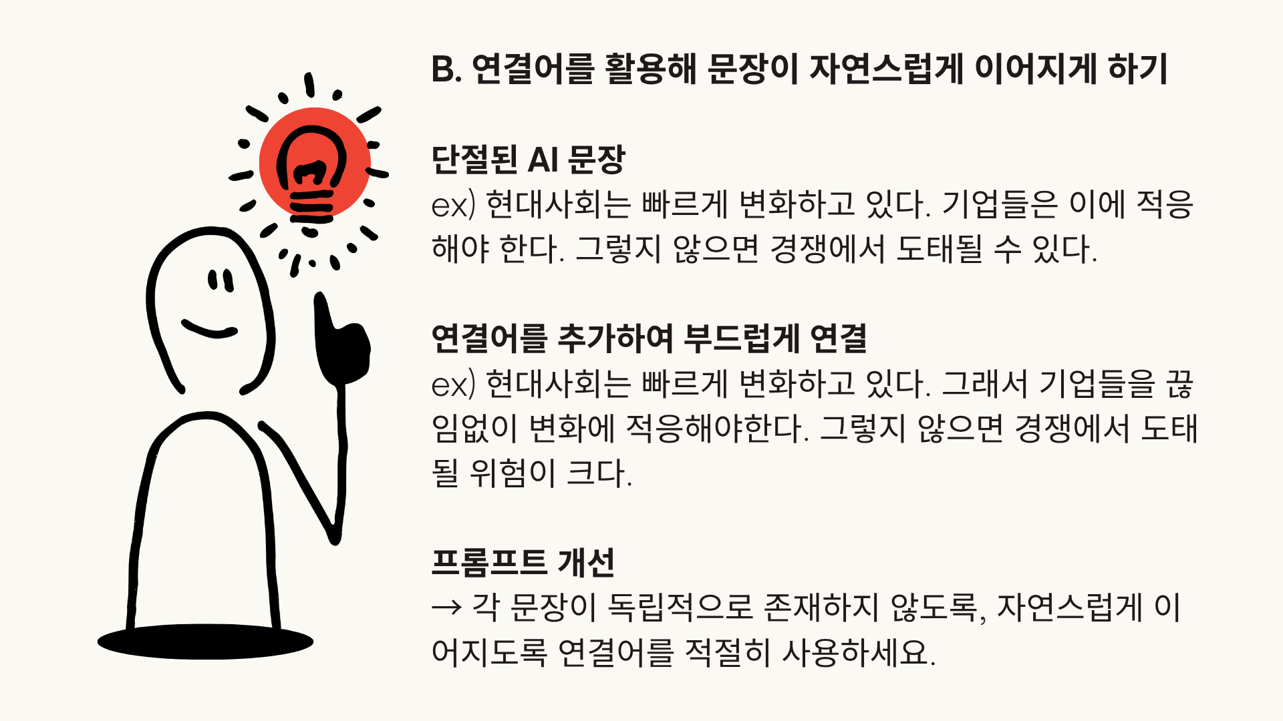

Slide 13


Slide 14


